Slide 1
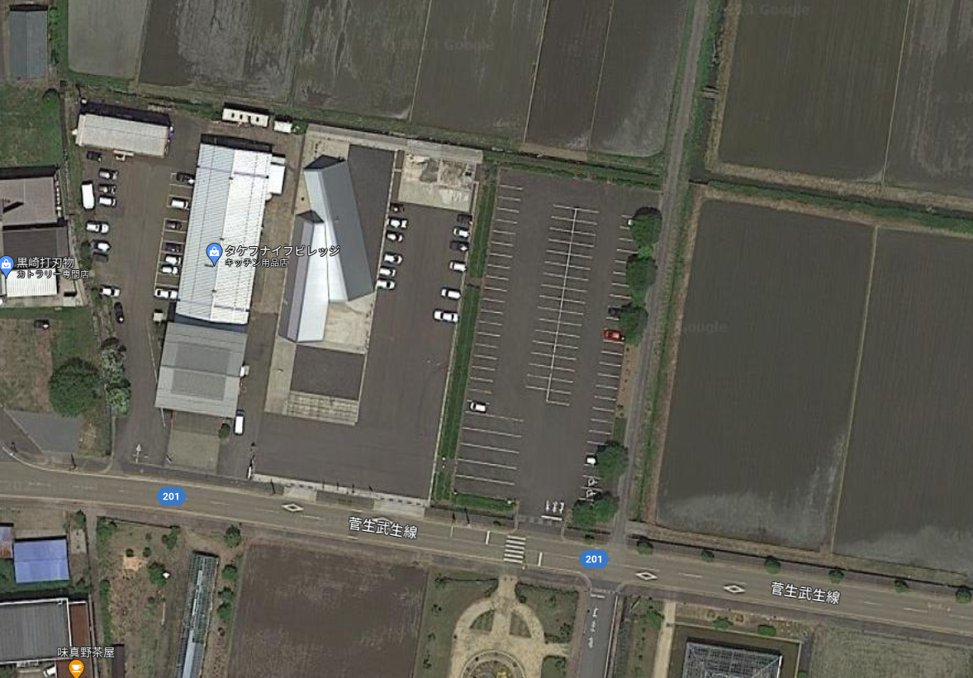
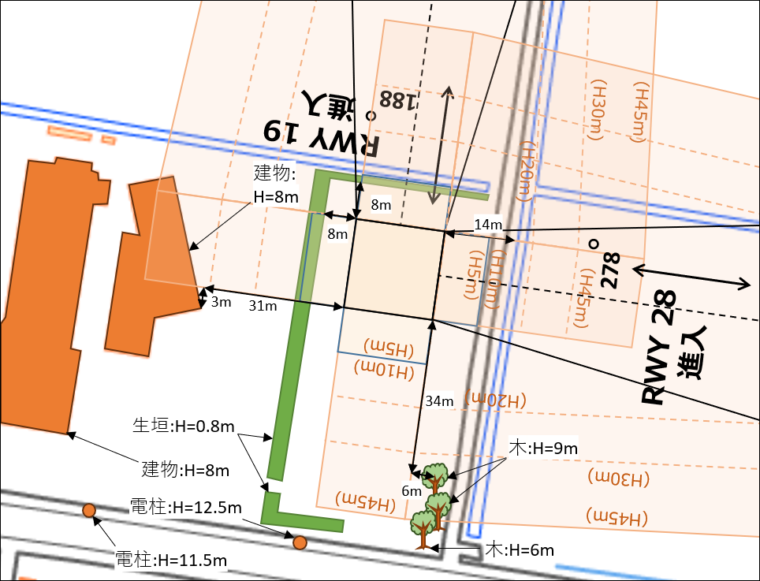
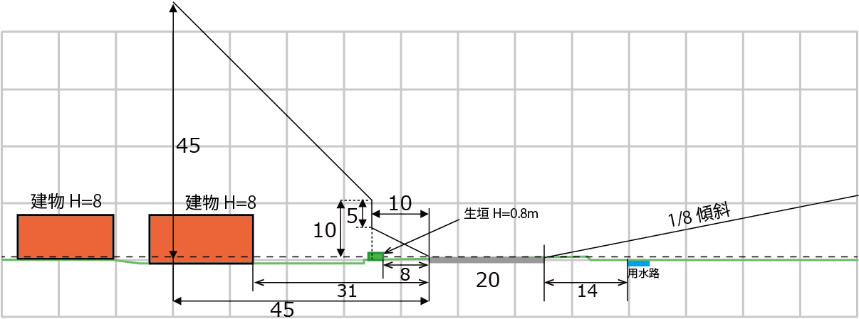
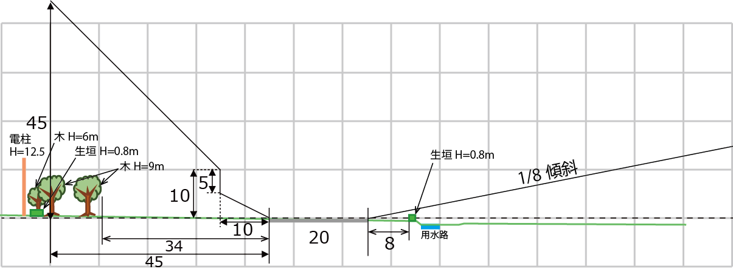
180m(H45m)
120m(H30m)
80m(H20m)
(H45m)
180m(H45m)
188°
(H30m)
RWY 19
進入
建物:
H=8m
(H20m)
8m
14m
8m
（H5m）
（H10m）
（H45m）
3m
31m
120m(H30m)
生垣:H=0.8m
34m
建物:H=8m
木:H=9m
6m
80m(H20m)
別図１
木:H=6m
ふ り が な 名 称 | えちぜんしまんようきくかえんちゅうしゃじょう たけふないふびれっじとなり 越前市万葉菊花園駐車場（タケフナイフビレッジ隣り）
所在地 | 福井県越前市余川町２２－９６－１
管理者 | 越前市万葉菊花園 TEL 0778-27-7800
標点 | N35°53’16.5978” | 進入（磁方位） | 8°/98° | 勾配 | 縦 | 5％未満
 | E136°14’14.7474” | 離脱（磁方位） | 188°/278° |  | 横 | 5％未満
着陸帯標高 | 167ft(53m)
着陸帯寸法 | 20.0m×20.0m
着陸帯表面 | アスファルト
凹凸及び亀裂 | 無し
許可の条件 | 土地使用許可済
使用時間帯 | 日出～日没
RWY 28
進入
電灯:H=9.5m
(H45m)
(H30m)
278°
A
(H20m)
（H5m）
（H10m）
（H45m）
D
B
C
30m
500m先までの8分の1勾配の上に
出る障害物はない
D
B
1目盛=10m
500m先までの8分の1勾配の上に
出る障害物はない
C
A
1目盛=10m

Slide 2
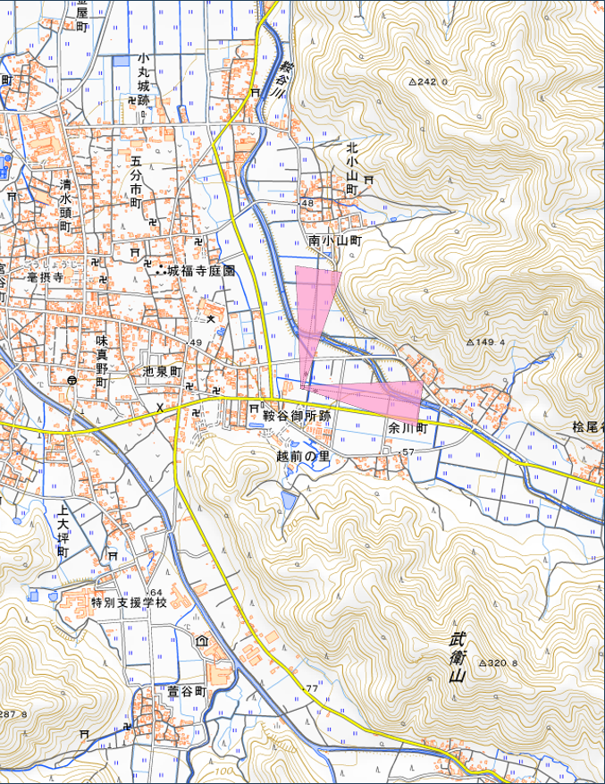
別図２
越前市万葉菊花園駐車場（タケフナイフビレッジ隣り）
場外 位置図
300m
205°
205°

